Slide 1
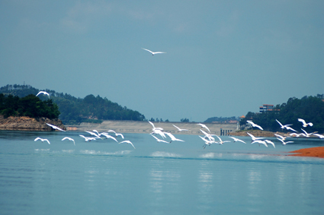
স্বাগতম

Slide 2
শিক্ষক পরিচিতি
সুব্রত সরকার
সহকারী শিক্ষক (গ্রন্থাগারওতথ্য বিজ্ঞান)
ঘোড়াশাল আলহাজ্ব রকিব উদ্দীন আহমেদ বালিক উচ্চ বিদ্যালয়
মোবাইল নম্বরঃ ০১৭১৩১২৬৩৪৬
পাঠ পরিচিতি
পরিকল্পনাঃ শ্রেণির কাজ
শ্রেণিঃ ষষ্ঠ
বিষয়ঃ গণিত
অধ্যায়ঃ অষ্টম
নামঃ তথ্য ও উপাত্ত
বিষয়বস্তুঃ রেখাচিত্র
সময়ঃ ৫0 মিনিট

Slide 3
সময়ের সাথে গাছ বৃদ্ধির ধারাবাহিক ধাপ
১
২
৩
৪
৫
সময়(দিন)

Slide 4
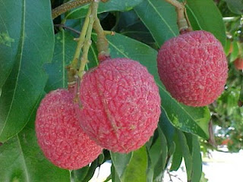
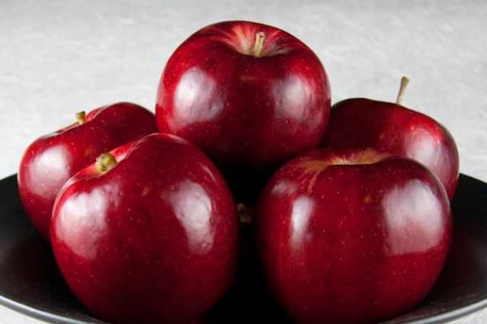
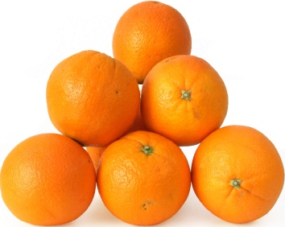
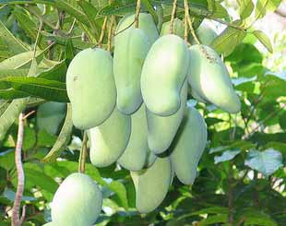
আজকের পাঠঃ রেখাচিত্র
১০
৯
বিভিন্ন ফলের সংখ্যা রেখা দ্বারা উপস্থাপন করা হয়েছে।
৮
৭
৬
৫
৪
৩
২
১

Slide 5
শিখনফল
১। উপাত্তসমূহকে ছক কাগজে বিন্দু দ্বারা চিহ্নিত করতে পারবে।
২। রেখাচিত্র অঙ্কন করতে পারবে।
৩। অঙ্কিত রেখাচিত্র বর্ণনা করতে পারবে।

Slide 6
সকাল ছয়টা থেকে সন্ধ্যা ছয়টা পর্যন্ত প্রতি দুই ঘন্টা অন্তর বাতাসের গতিবেগ ছিল ঘন্টায়ঃ ৬০,৮০,১২০,১৬০,১৪০,১০০,৪০ কিঃমিঃ।
Y
২০০
১৮০
১৬০
১৪০
১২০
১০০
৮০
গতিবেগ
৬০
৪০
২০
x
O
সময়
৬
৮
১০
১২
১৪
১৬
১৮

Slide 7
একক কাজ(১)
ষষ্ঠ শ্রেণিতে অধ্যায়নরত ৬ জন ছাত্রীর উচ্চতা(সেঃমিঃ) হলোঃ
১৪০,১৬৫,১৫০,১৫৫,১৩৫,১৩০। উপাত্তসমূহের রেখাচিত্র আঁক।

Slide 8
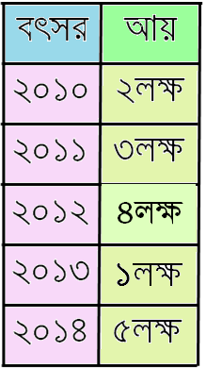
একটি কোম্পানির ৫ বছরের আয় ছকে দেয়া হল। প্রদত্ত
উপাত্ত দ্বারা রেখাচিত্র
Y
৫লক্ষ
৪লখ
৩লক্ষ
২লক্ষ
১লক্ষ
আয়
O
X
বৎসর
২০১০
২০১১
২০১২
২০১৩
২০১৪

Slide 9
সুমি জ্বরে আক্রান্ত হয়ে হাসপাতালে ভর্তি হলো।
৩ ঘন্টা অন্তর ১ দিনের তাপমাত্রা ছিলোঃ
১০০^{০}, ১০২^{০}, ১০১^{০}, ১০৪^{০}, ১০৩^{০}, ৯৯^{০}।(F)
উপাত্তগুলোর রেখাচিত্র আঁক এবং বিশ্লেষণ কর।
Y
১০৪^{০}
প্রাথমিক তাপমাত্রা ১০০⁰
১০৩^{০}
সর্বোচ্চ তাপমাত্রা ১০৪⁰
১০২^{০}
১০১^{০}
সর্বশেষ তাপমাত্রা ৯৯⁰
১০০^{০}
৯৯^{০}
স্বাভাবিক তাপমাত্রা ৯৮⁰
৯৮^{০}
সুমি এখন স্বাভাবিক
তাপমাত্রায় আছে।
তাপমাত্রা
O
X
সময়
৯
১২
৩
৬
৯
১২

Slide 10
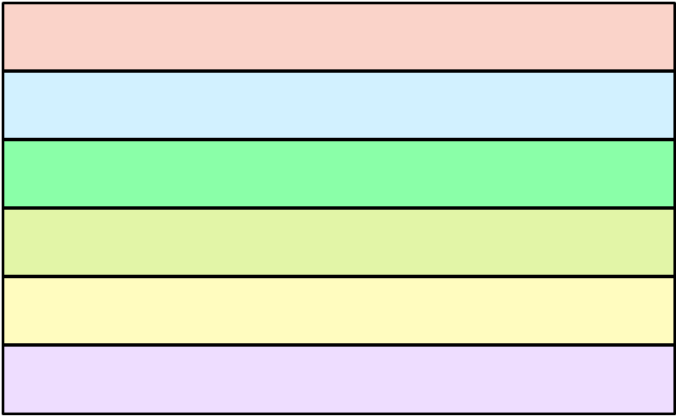
সুজন সাইকেলে প্রতি ঘন্টায় ১০ কিঃমিঃ পথ অতিক্রম করে চলতে লাগল।
5 ঘন্টা পর অতিক্রান্ত দূরত্বের রেখাচিত্র আক।
৫০
৪০
৩০
২০
১০
দূরত্ব
সময়
১ম
২য়
৩য়
৪র্থ
৫ম

Slide 11
জোড়ায় কাজ
বাংলাদেশ ক্রিকেট দলের প্রথম ১০ ওভারের রানের তালিকা দেয়া হলঃ
১ম
২য়
৩য়
৪র্থ
৫ম
৬ষ্ঠ
৭ম
৮ম
৯ম
১০ম
৮
৬
৫
৭
১৩
৯
১১
১২
১০
১৪
প্রদত্ত উপাত্তসমূহের রেখাচিত্র আঁক

Slide 12
মূল্যায়ন
একজন শ্রমিকের শনি থেকে বৃহস্পতিবার
পর্যন্ত আয়ের তালিকা টাকায় দেয়া হলঃ
শনি
রবি
সোম
মঙ্গল
বুধ
রবি
সোম
বৃহস্পতি
শনি
মঙ্গল
বুধ
বৃহস্পতি
৩০০
২০০
৪০০
২৫০
১০০
১৫০
৪০০
২৫০
প্রদত্ত উপাত্তসমূহের রেখাচিত্র আঁক

Slide 13
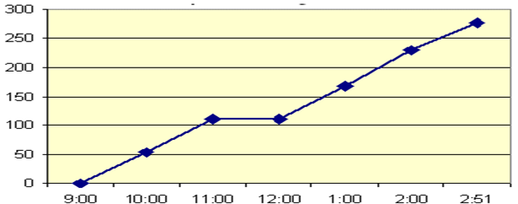
মূল্যায়ন
সজীব পায়ে হেঁটে সকাল ৯টায় ঢাকা থেকে সাভার রওয়ানা দিল।
সময়ের সাথে
দূরত্ব বৃদ্ধি
পাচ্ছে
দূরত্ব(মিটারে)
সময় (ঘন্টায়)
১। সকাল ১০টায় কত দুরত্ব অতিক্রম করেছে?
১। ৫০ মিটার
২। সকাল১১টা–১২টা পর্যন্ত কত দুরত্ব অতিক্রম করেছে?
২। ০০ মিটার
২। বেলা কয়টায় ২০০মিঃ দুরত্ব অতিক্রম করেছে?
৩। ১টা ৩০মিঃ
২। দুপুর ২টায় কত দুরত্ব অতিক্রম করেছে?
৪। ২২৫মিটার

Slide 14
বাড়ির কাজ
ঈদের ৬ দিন পূর্বের বিক্রিত ট্রেনের টিকিটের সংখ্যা দেয়া হলোঃ
২৫০০,৩০০০,৫০০০,৫৫০০,২০০০,১৫০০।
প্রদত্ত উপাত্তসমূহের রেখাচিত্র আঁক

Slide 15
ধন্যবাদ
সকলকে

